Slide 1
Junit5

Slide 2
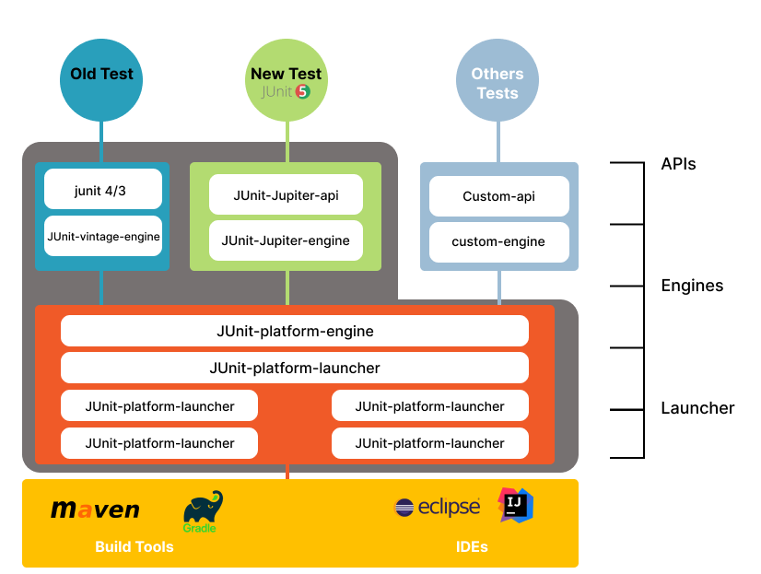

Slide 3
JUnit Platform + JUnit Jupiter + JUnit Vintage
JUnit Platform
JUnit Platform 作为在JVM上启动测试框架的基础。
它还定义了TestEngine API，用于开发在平台上运行的测试框架。
此外，该平台提供了一个控制台启动器，用于从命令行启动平台，并为Gradle和Maven构建插件，以及一个基于JUnit 4的运行器，用于在平台上运行任何TestEngine。
JUnit Jupiter
JUnit Jupiter 是新的编程模型和扩展模型的组合，用于在JUnit 5中编写测试和扩展。
Jupiter子项目为运行基于平台的测试提供了一个测试引擎。
JUnit Vintage
JUnit Vintage 为在平台上运行基于JUnit 3和JUnit 4的测试提供了一个测试引擎。
Notes:
JUnit Jupiter
JUnit Jupiter 是新的编程模型和扩展模型的组合，用于在JUnit 5中编写测试和扩展。
Jupiter子项目为运行基于平台的测试提供了一个测试引擎。
JUnit Vintage
JUnit Vintage 为在平台上运行基于JUnit 3和JUnit 4的测试提供了一个测试引擎。

Slide 4
<dependencies>
<dependency>
<groupId>org.junit.platform</groupId>
<artifactId>junit-platform-launcher</artifactId>
<version>1.2.0</version>
<scope>test</scope>
</dependency>
<dependency>
<groupId>org.junit.jupiter</groupId>
<artifactId>junit-jupiter-engine</artifactId>
<version>5.2.0</version>
<scope>test</scope>
</dependency>
<dependency>
<groupId>org.junit.vintage</groupId>
<artifactId>junit-vintage-engine</artifactId>
<version>5.2.0</version>
<scope>test</scope>
</dependency>
</dependencies>

Slide 5
import org.junit.jupiter.api.Test;
import static org.junit.jupiter.api.Assertions.assertEquals;
public class FirstJUnit5Tests {
@Test
void myFirstTest() {
assertEquals(2, 1+1);
}
}

Slide 6
Junit5 注解
@Test
表示方法是测试方法。与JUnit 4的@Test注释不同，这个注释不声明任何属性，因为JUnit Jupiter中的测试扩展基于它们自己的专用注释进行操作。
这些方法是继承的，除非它们被重写。
@ParameterizedTest
表示方法是参数化测试。这些方法是继承的，除非它们被重写。
@RepeatedTest
表示方法是重复测试的测试模板。这些方法是继承的，除非它们被重写。

Slide 7
Junit5 注解
@TestFactory
表示方法是动态测试的测试工厂。这些方法是继承的，除非它们被重写。
@TestInstance
用于为带注释的测试类配置测试实例生命周期。这些方法是继承的，除非它们被重写。
@TestTemplate
表示方法是为测试用例设计的模板，根据注册提供程序返回的调用上下文的数量进行多次调用。这些方法是继承的，除非它们被重写。
@DisplayName
声明测试类或测试方法的自定义显示名称。这样的注解不是继承来的。

Slide 8
Junit5 注解
@TestFactory
表示方法是动态测试的测试工厂。这些方法是继承的，除非它们被重写。
@TestInstance
用于为带注释的测试类配置测试实例生命周期。这些方法是继承的，除非它们被重写。
@TestTemplate
表示方法是为测试用例设计的模板，根据注册提供程序返回的调用上下文的数量进行多次调用。这些方法是继承的，除非它们被重写。
@DisplayName
声明测试类或测试方法的自定义显示名称。这样的注解不是继承来的。测试类和测试方法可以声明自定义显示名称——带有空格、特殊字符甚至表情符号——将由测试运行器和测试报告显示。

Slide 9
Junit5 注解
@BeforeEach
表示在当前类中每个@Test、@RepeatedTest、@ParameterizedTest或@TestFactory方法之前执行注释的方法;类似于JUnit 4的@Before。
这些方法是继承的，除非它们被重写。
@AfterEach
表示在当前类中的每个@Test、@RepeatedTest、@ParameterizedTest或@TestFactory方法之后，都应该执行带注释的方法;类似于JUnit 4的@After。
这些方法是继承的，除非它们被重写。

Slide 10
Junit5 注解
@BeforeAll
表示应在当前类中的所有@Test、@RepeatedTest、@ParameterizedTest和@TestFactory方法之前执行带注释的方法;类似于JUnit 4的@BeforeClass。
这些方法是继承的(除非它们被隐藏或覆盖)，并且必须是静态的(除非使用“每个类”测试实例生命周期)。
@AfterAll
表示在当前类中，所有@Test、@RepeatedTest、@ParameterizedTest和@TestFactory方法都应该执行注释的方法;类似于JUnit 4的@AfterClass。
这些方法是继承的(除非它们被隐藏或覆盖)，并且必须是静态的(除非使用“每个类”测试实例生命周期)。
@Nested
表示带注释的类是一个嵌套的、非静态的测试类。@BeforeAll和@AfterAll方法不能直接在 @Nested 测试类中使用，除非使用“每个类”测试实例生命周期。
这样的注解不是继承来的。

Slide 11
Junit5 注解
@BeforeAll
表示应在当前类中的所有@Test、@RepeatedTest、@ParameterizedTest和@TestFactory方法之前执行带注释的方法;类似于JUnit 4的@BeforeClass。
这些方法是继承的(除非它们被隐藏或覆盖)，并且必须是静态的(除非使用“每个类”测试实例生命周期)。
@AfterAll
表示在当前类中，所有@Test、@RepeatedTest、@ParameterizedTest和@TestFactory方法都应该执行注释的方法;类似于JUnit 4的@AfterClass。
这些方法是继承的(除非它们被隐藏或覆盖)，并且必须是静态的(除非使用“每个类”测试实例生命周期)。
@Nested
表示带注释的类是一个嵌套的、非静态的测试类。@BeforeAll和@AfterAll方法不能直接在 @Nested 测试类中使用，除非使用“每个类”测试实例生命周期。
这样的注解不是继承来的。

Slide 12
Junit5 注解
@Tag
用于在类或方法级别声明过滤测试的标记;类似于TestNG中的测试组或JUnit 4中的类别。
此类注释在类级别继承，但在方法级别继承。
@Disabled
用于禁用测试类或测试方法;类似于JUnit 4的@Ignore。
这样的注解不是继承来的。
@ExtendWith
用于注册自定义扩展。这些注释是继承。

Slide 13
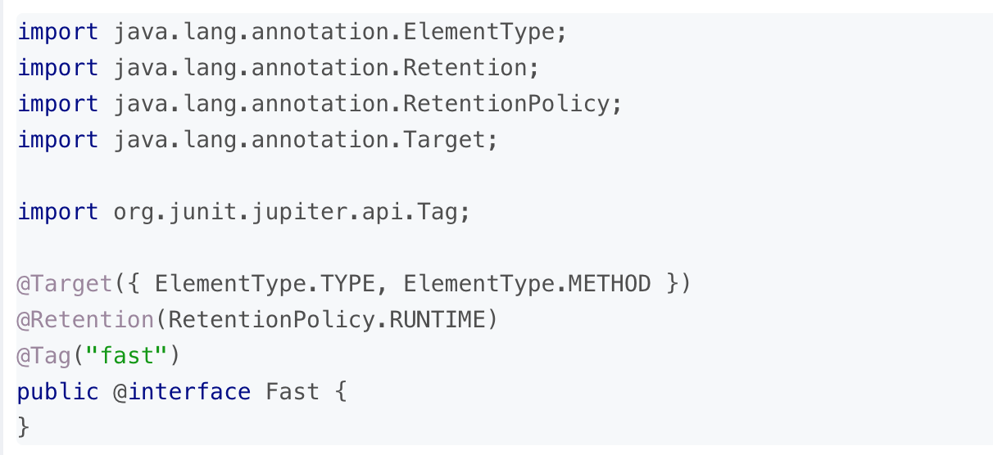
Junit5 注解
元注释,注释
JUnit Jupiter注解可以用作元注解。这意味着您可以定义自己的组合注释，它将自动继承其元注释的语义。

Slide 14
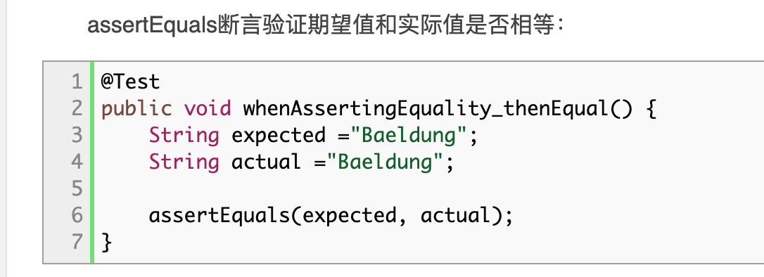
junit5 断言
org.junit.jupiter.api.Assertions 中的静态方法断言类。

Slide 15
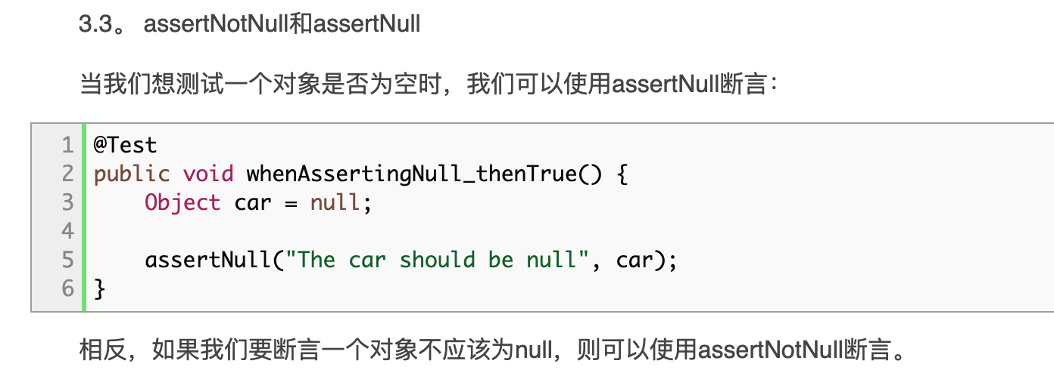
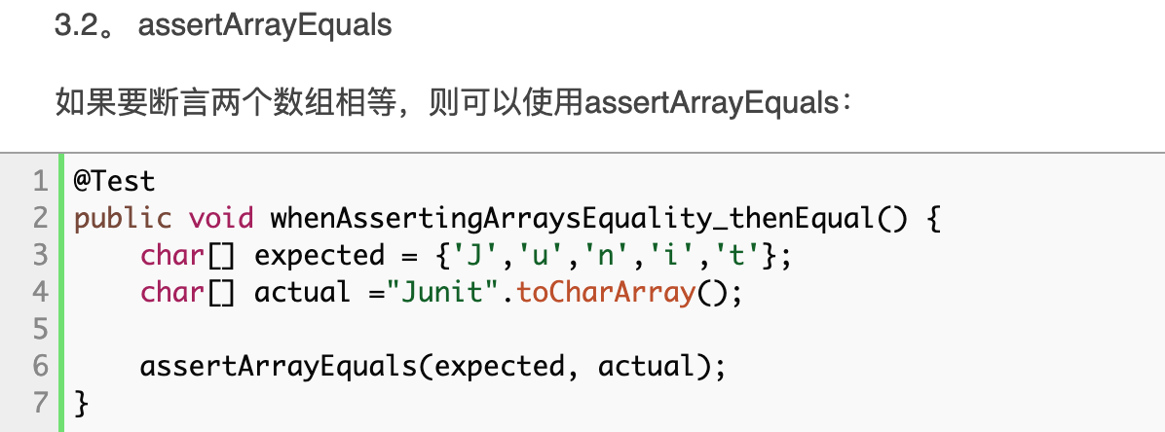
junit5 断言
org.junit.jupiter.api.Assertions 中的静态方法断言类。

Slide 16
junit5 断言
org.junit.jupiter.api.Assertions 中的静态方法断言类。

Slide 17
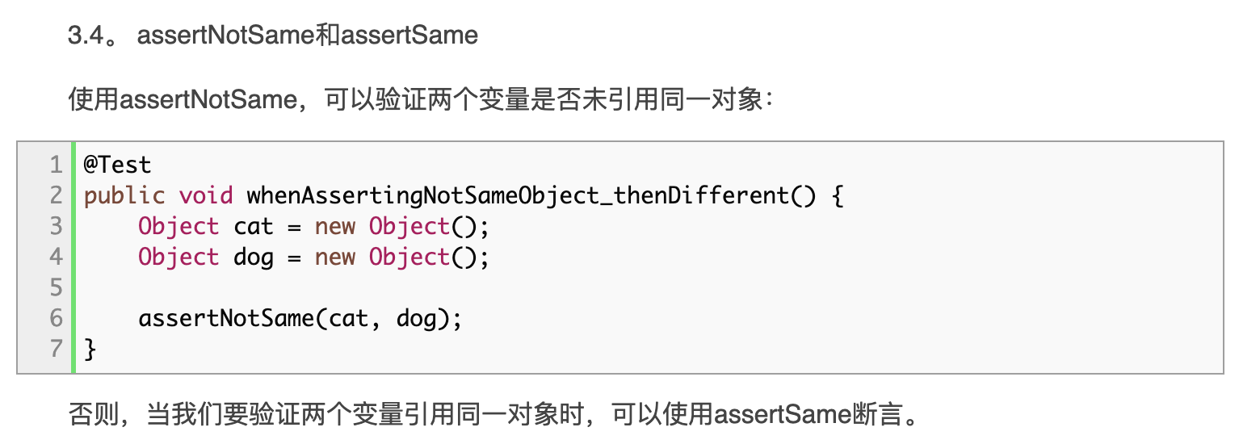
junit5 断言
org.junit.jupiter.api.Assertions 中的静态方法断言类。

Slide 18
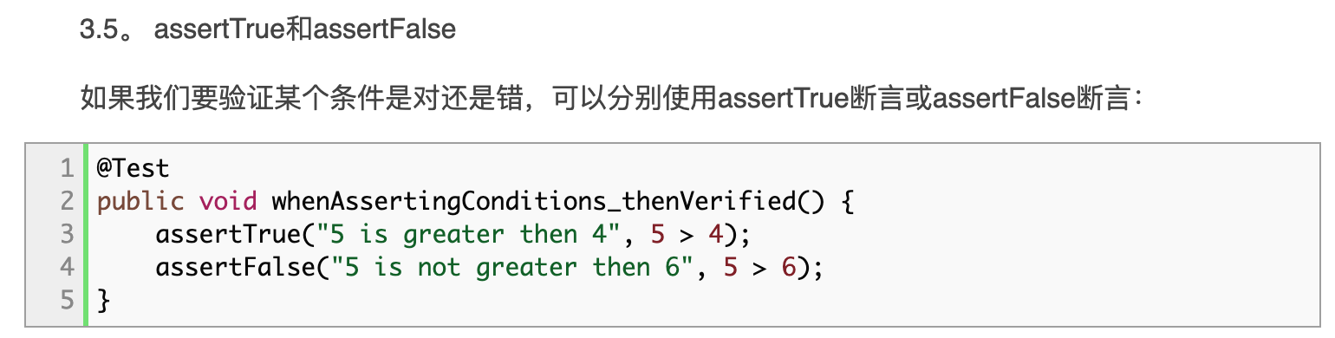

Slide 19
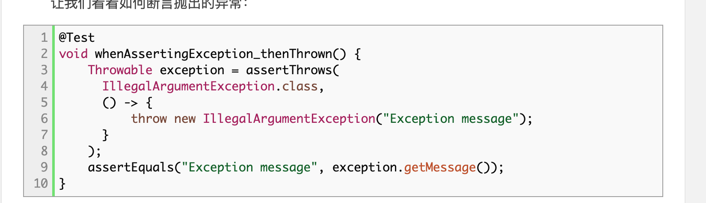

Slide 20
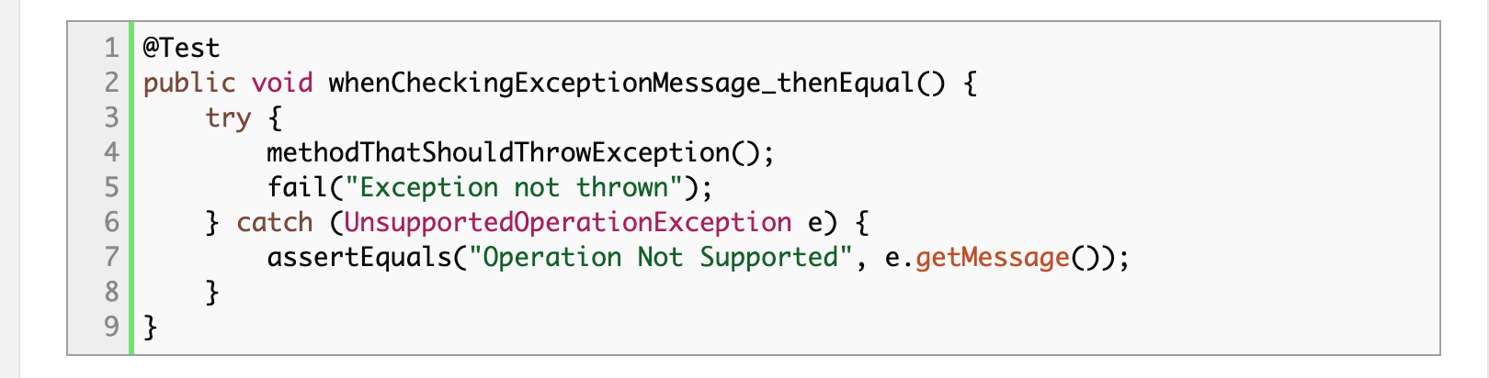

Slide 21
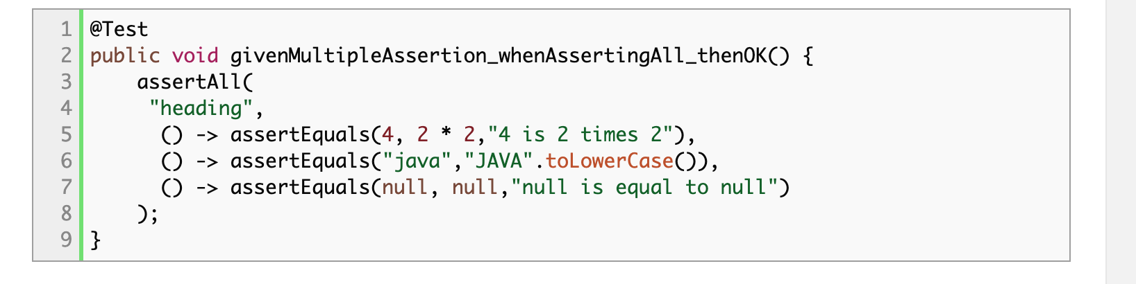

Slide 22
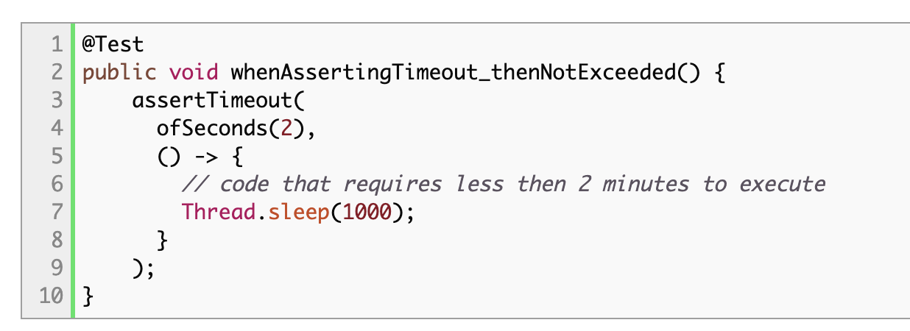

Slide 23
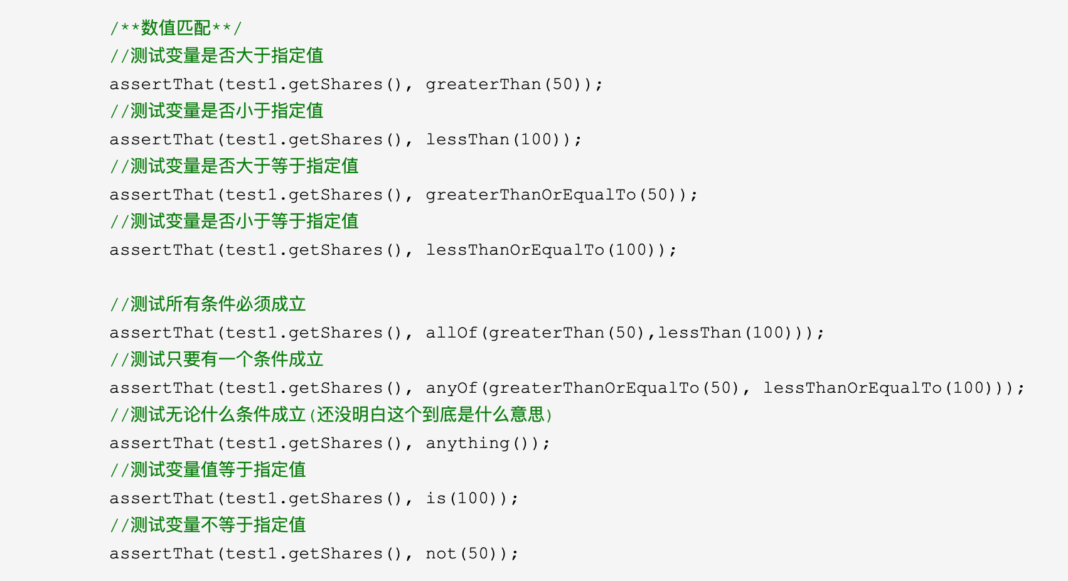
junit4

Slide 24
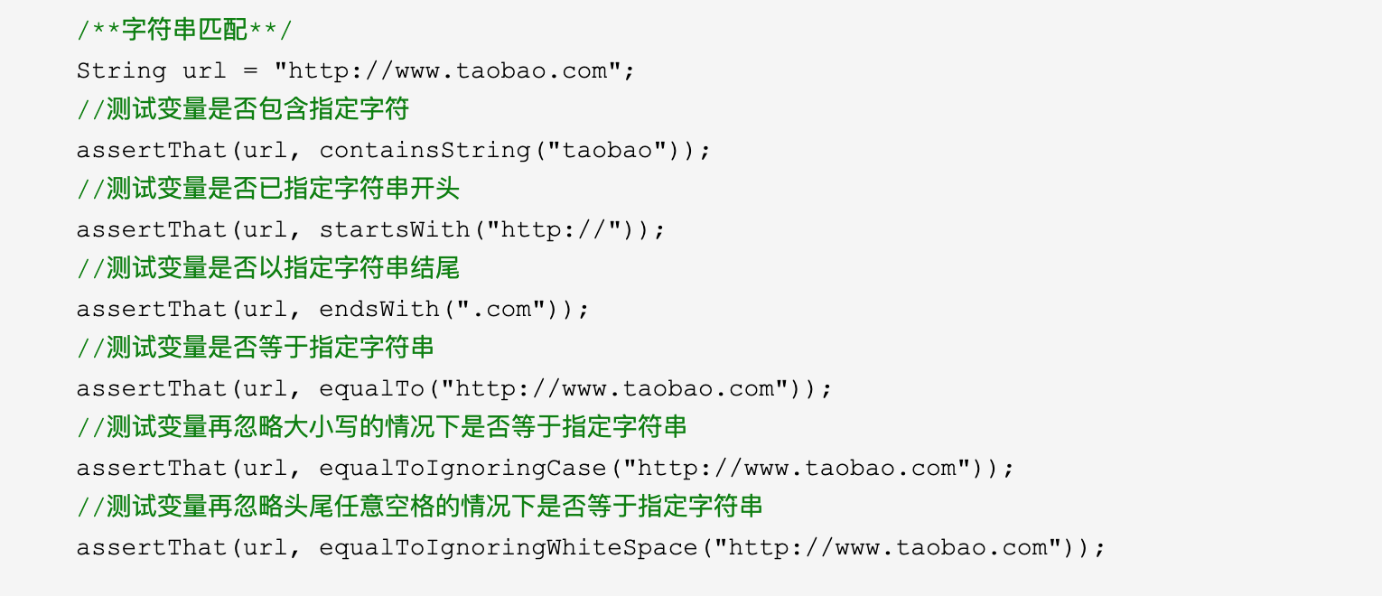

Slide 25
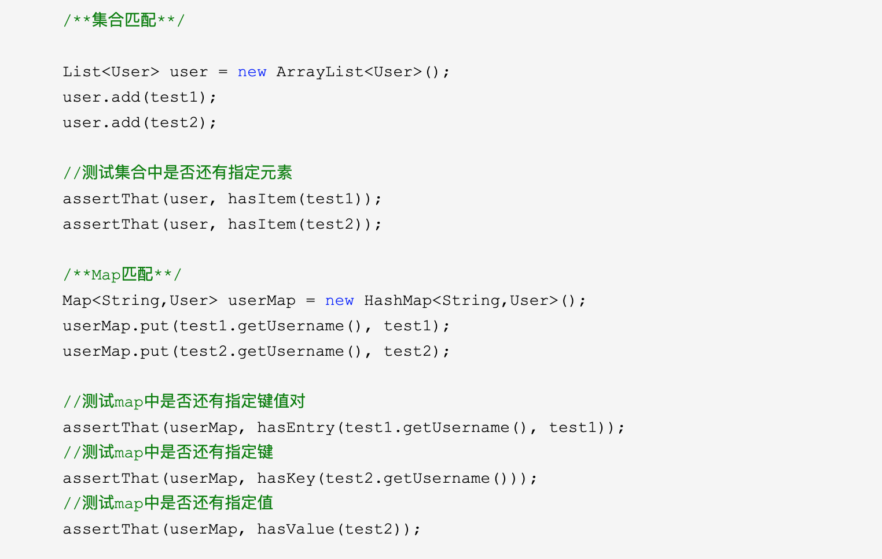
Notes:
https://blog.csdn.net/smxjant/article/details/78206435

Slide 26
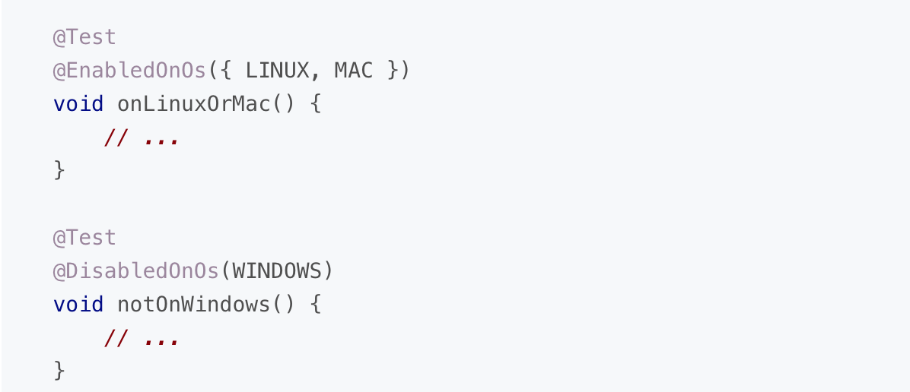
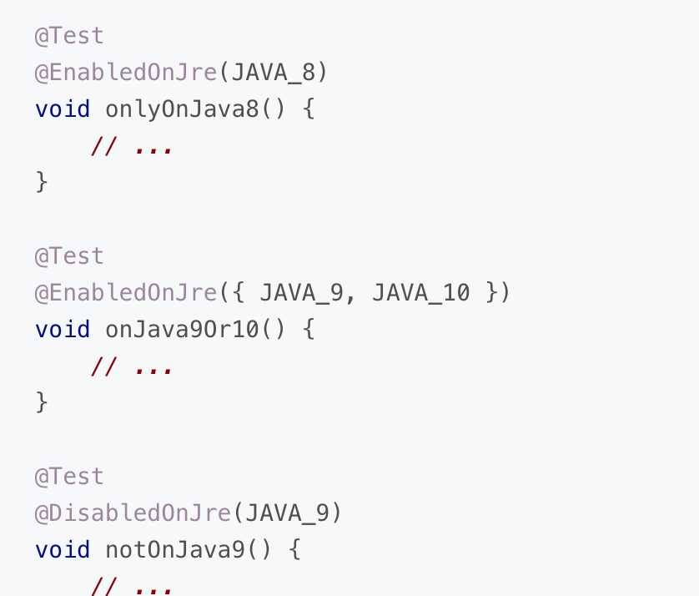
按条件执行测试用例

Slide 27
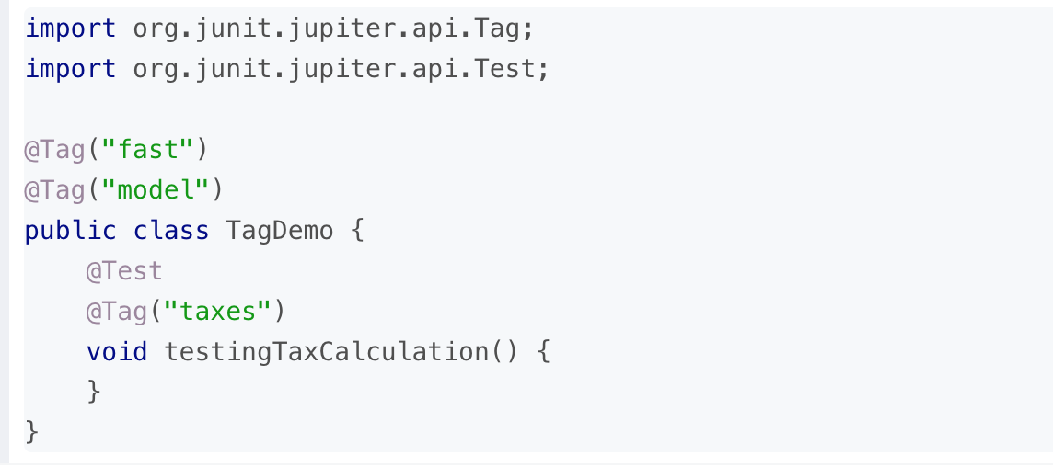
标签和过滤

Slide 28
重复测试
@RepeatedTest(10)
void repeatedTest() {
// ...
}

Slide 29
参数化测试
@ParameterizedTest
@ValueSource(ints = { 1, 2, 3 })
void testWithValueSource(int argument) {
assertTrue(argument > 0 && argument < 4);
}

Slide 30
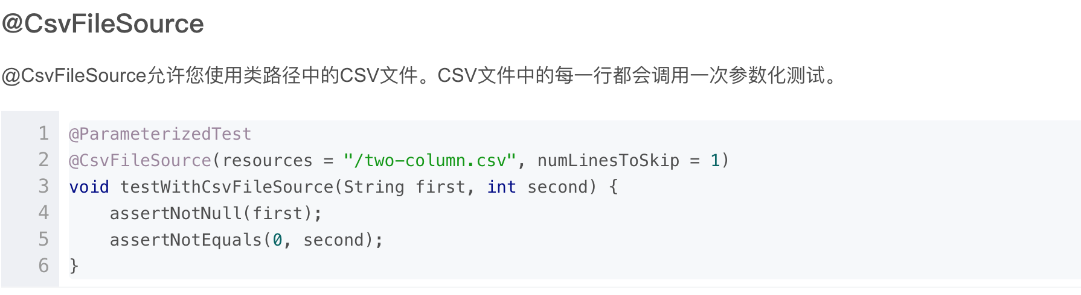
参数化测试

Slide 31
参数化测试
Notes:
https://blog.csdn.net/ryo1060732496/article/details/80792246

